Slide 1
第四节 等可能概型(古典概型)
一、等可能概型
二、典型例题
三、小结
<number>/25

Slide 2
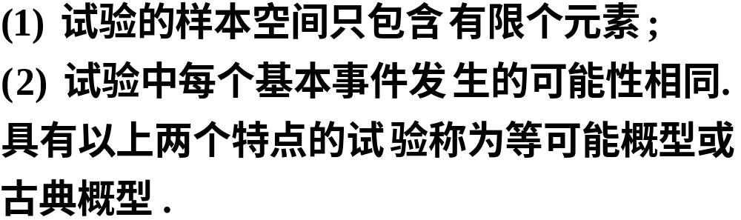
一、等可能概型(古典概型)
1. 定义
<number>/25

Slide 3
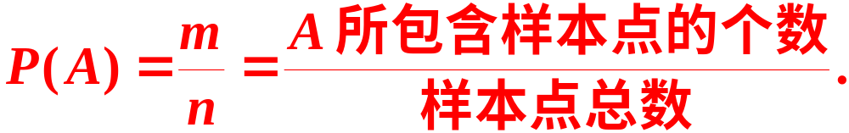
2. 古典概型的概率计算公式
设试验 E 的样本空间由 n 个样本点构成, A
为 E 的任一事件，包含 m 个样本点. 则事件 A
发生的概率为
<number>/25

Slide 4
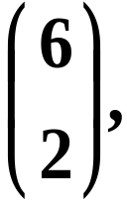
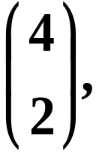
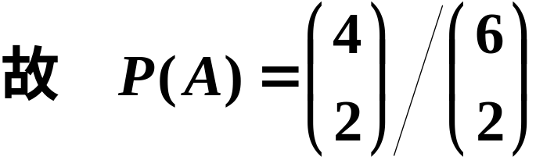
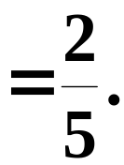
3. 抽球模型
(1) 无放回抽球
问题1 设袋中有4只白球和2只黑球, 现从袋中无放回地依次抽出2只球, 求这2只球都是白球的概率.
解
设 A = {抽得的2只球都是白球}.
基本事件总数为
A 所包含基本事件的个数为
<number>/25

Slide 5
(2) 有放回抽球
问题2 设袋中有4只红球和6只黑球, 现从袋中有放
回地抽球3次, 求前2次抽到黑球, 第3次抽到红球的概率.
解
设 A = {前2次抽到黑球, 第3次抽到红球}.
第1次抽到黑球
6种
第3次抽到红球
4种
第2次抽到黑球
6种
第1次抽球
第2次抽球
第3次抽球
10种
10种
10种
<number>/25

Slide 6


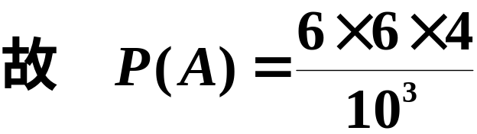

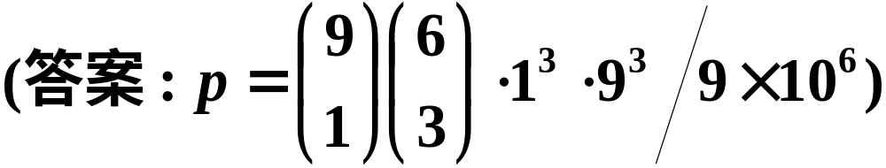

基本事件总数为
A 所包含基本事件的个数为
课堂练习
1º 电话号码问题 在7位数的电话号码中, 第一位不能为0, 求数字0出现3次的概率.
2º 骰子问题 掷3颗均匀骰子, 求点数之和为4的
概率.
<number>/25

Slide 7


4. 放球模型
(1) 篮子容量无限
问题1 把4个球放到 3个篮子中去, 求第1、2个篮
子中各有两个球的概率. 假设每个篮子可放任意
多个球.
解
4个球放到3个篮子的放法共
<number>/25

Slide 8
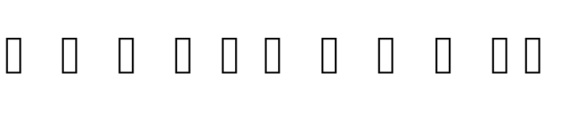
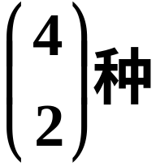
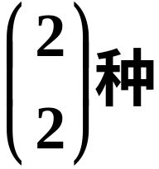

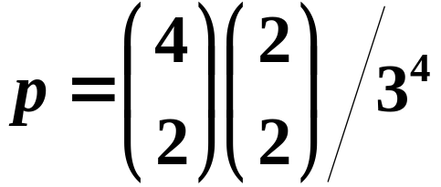
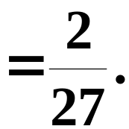
因此第1、2个篮子中各有两个球的概率为
<number>/25

Slide 9
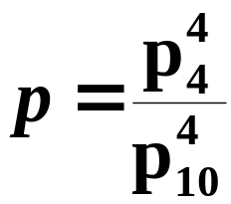
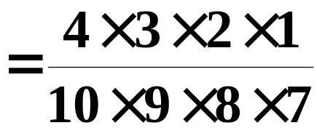
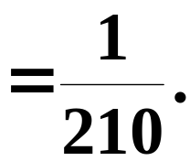
(2) 每个篮子只能放一个球
问题2 把4个球放到10个篮子中去, 每个篮子只能
放一个球, 求第1至第4个篮子各放一个球的概率.
解
第1至第4个篮子各放一个球的概率为
<number>/25

Slide 10


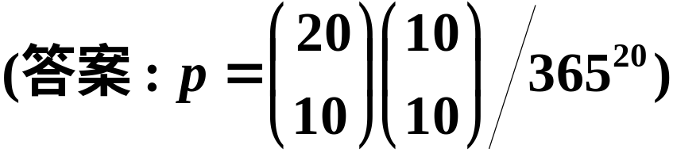
课堂练习
1º 将甲、乙、丙3人等可能地分到3个班,
试求3人被分到不同班的概率.
2º 某班有20个同学都是同一年出生的,
求有10个同学生日是1月1日,
另外10个同学生日是12月31日
的概率.
<number>/25

Slide 11
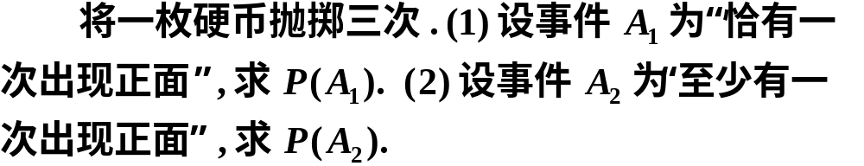



二、典型例题
例1
解
<number>/25

Slide 12
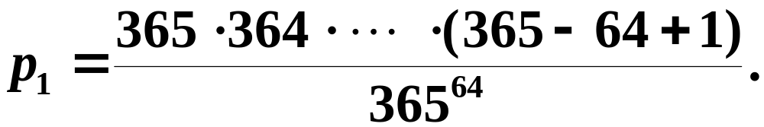
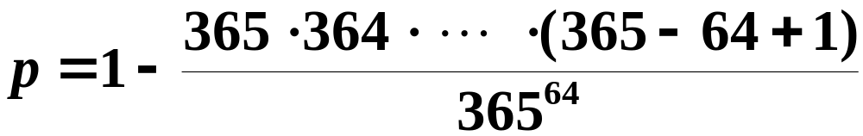

例3 假设每个人的生日在一年 365 天中的任一天
是等可能的, 即都等于 1/365. 求 64 个人中至少有
2 个人同一天生日的概率.
解
64 个人生日各不相同的概率为
故 64 个人中至少有 2 个人同一天生日的概率为
<number>/25

Slide 13
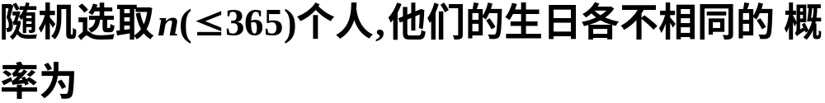
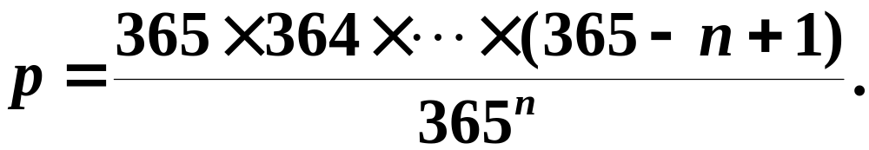
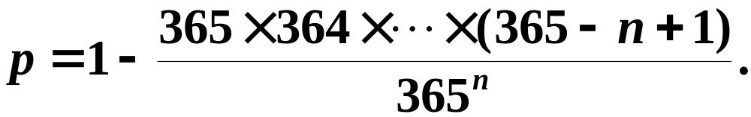
说明
<number>/25

Slide 14
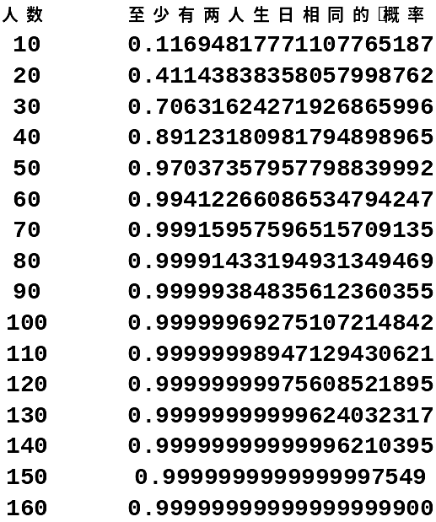
计算得：
<number>/25

Slide 15
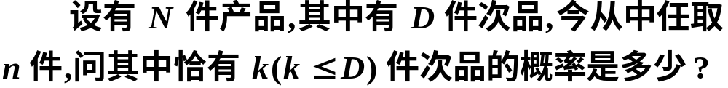
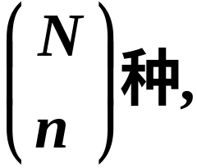
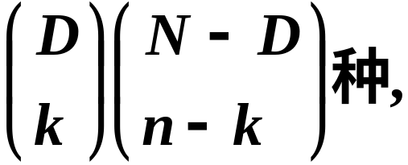
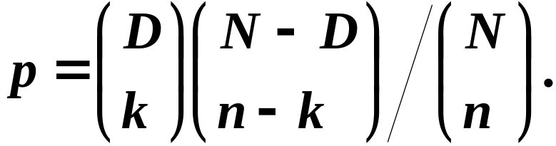
例4
解
从 N 件产品中抽取 n 件的所有可能取法共有
在 N 件产品中抽取 n 件, 其中恰有 k 件次品的取法
共有
故所求的概率为
<number>/22

Slide 16
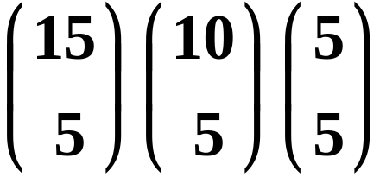
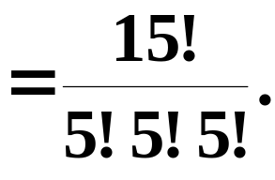

例7 将15名新生随机地平均分配到三个班级里,
这15名新生中有3名是优秀生. 问 (1) 每个班级各
分配到一名优秀生的概率是多少? (2) 3名优秀生
分配在同一个班级的概率是多少?
解
15名新生平均分配到三个班级中的分法总数:
(1) 每一个班级各分配到一名优秀生的分法共有
<number>/25

Slide 17
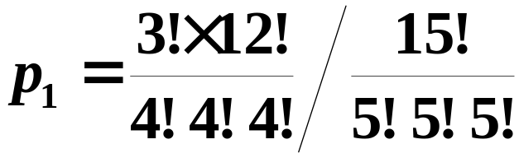
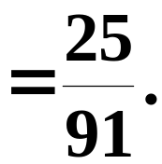
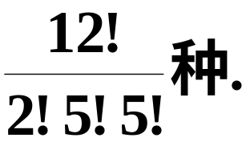

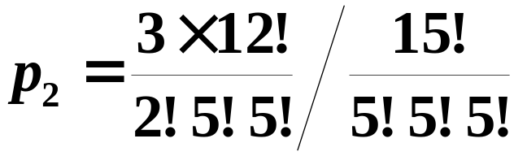
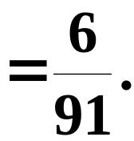
因此所求概率为
(2) 将3名优秀生分配在同一个班级的分法共有3种,
对于每一种分法, 其余12名新生的分法有
因此3名优秀生分配在同一个班级的分法共有
故所求概率为
<number>/22

Slide 18

例5 一个袋子中装有 a+b 个球, 其中 a 个黑球, b 个白球,每次随意地从中取出一球(不放回), 求下列各事件的概率:
(1) 第 i 次取到的是黑球;
(2) 第 i 次才取到黑球;
(3) 前 i 次中能取到黑球.
解
(a+b)次取球的总取法为(a+b)!, 记(1), (2), (3)中的事件
分别为 A, B, C.
(1) 第 i 次取到的黑球可以是 a 个黑球中的任意一个, 选
定其中一个以后, 其他各次取球必在 a+b−1 个球中任意选取,
共有 (a+b−1)! 种取法, 从而 A 中包含的取法有 a⋅(a+b−1)! 种,
故
<number>/25

Slide 19
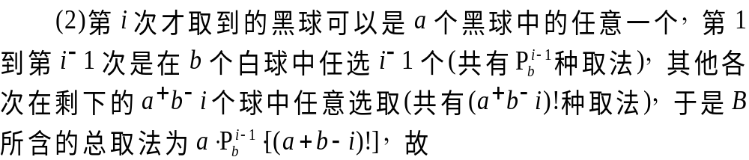

例5 一个袋子中装有 a+b 个球, 其中 a 个黑球, b 个白球,每次随意地从中取出一球(不放回), 求下列各事件的概率:
(1) 第 i 次取到的是黑球;
(2) 第 i 次才取到黑球;
(3) 前 i 次中能取到黑球.
解
(a+b)次取球的总取法为(a+b)!, 记(1), (2), (3)中的事件分别为 A, B, C.
<number>/25

Slide 20
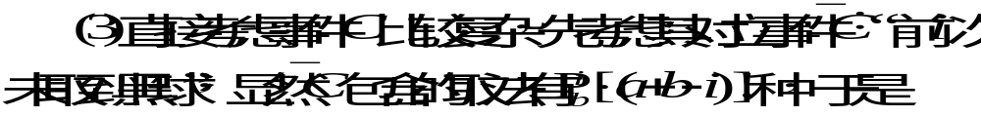

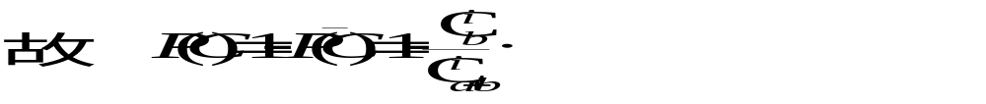
例5 一个袋子中装有 a+b 个球, 其中 a 个黑球, b 个白球,每次随意地从中取出一球(不放回), 求下列各事件的概率:
(1) 第 i 次取到的是黑球;
(2) 第 i 次才取到黑球;
(3) 前 i 次中能取到黑球.
解
(a+b)次取球的总取法为(a+b)!, 记(1), (2), (3)中的事件分别为 A, B, C.
<number>/25

Slide 21



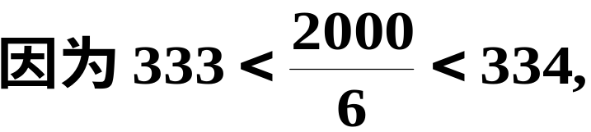
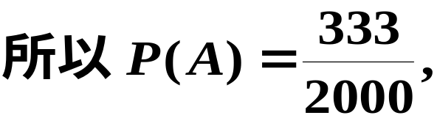
例6 在1~2000的整数中随机抽取一个数, 问取到的整数既不能被6整除, 又不能被8整除的概率是多少?
解
设 A 为事件“取到的数能被6整除”, B为事件
“取到的数能被8整除”，则所求概率为
<number>/25

Slide 22
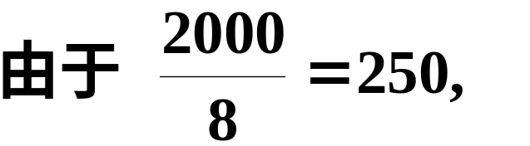
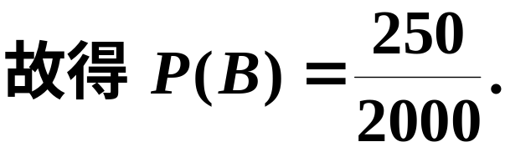
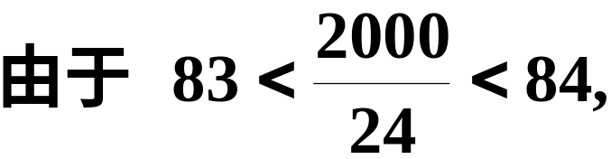
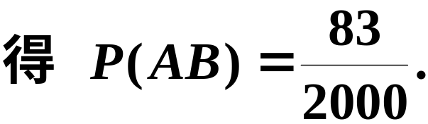

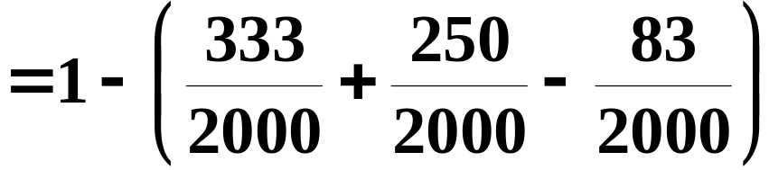

因此所求概率为
<number>/25

Slide 23



例8 某接待站在某一周接待12次来访, 已知所有这12位来访者都是在周二和周四来访的, 问是否可以推断接待时间是有规定的.
解
假设接待站的接待时间没有
规定, 且各来访者在一周的任一天
去接待站是等可能的.
7
7
7
7
7
1
2
3
4
12
周一
周二
周三
周四
周五
周六
周日
故12位来访者的来访时间共有
<number>/25

Slide 24

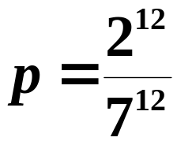

2
2
2
2
2
1
2
3
4
12
周一
周二
周二
周三
周四
周四
周五
周六
周日
12次来访都是在周二或周四共有
故12次来访都是在周二或周四的概率为
小概率事件在实际中几乎是不可能发生的, 从而可知接待时间是有规定的.
<number>/25

Slide 25
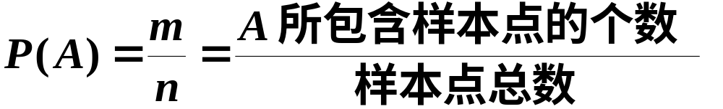
四、小结
古典概型
古典概率
<number>/25

